Slide 1
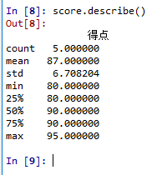
記述統計量
各属性の記述統計量
平均 (mean)、標準偏差 (std)、
中央値 (median)、四分位点 (quantile)、
最大値 (max)、最小値 (min)
Python の pandas では describe
科目 | 受講者 | 得点
国語 | A | 90
国語 | B | 80
算数 | A | 95
算数 | B | 90
理科 | A | 80
元データ
3つの属性
属性「得点」の記述統計量

